Slide 1
Vorbereitung auf die Qualifikationsprüfung
Prüfungshinweise 2024

Slide 2
Vorbereitung auf die Qualifikationsprüfung
Prüfungshinweise 2024
1.
2.
3.
Überblick und Aufbau
Prüfungsinhalt
Prüfungsergebnis
4.
5.
6.
7.
Prüfungsvorbereitung
Prüfungsverfahren und Verhaltensregeln
Hilfsmittel
AnsprechpartnerInnen

Slide 3
1. Überblick und Aufbau

Slide 4
1. Überblick und Ablauf
Prüfungshinweise 2024
Schriftliche Prüfung
Zulassung zur Prüfung
vrs. 13.05.. – 21.05.2024
Erreichen d. Ausbildungsziels lt. zusammenfassendem Leistungsbericht, § 27 Abs. 1 FachV-nVD
Notendurchschnitt Leistungsnachweise 4,5 oder besser, § 22 Abs. 2 FachV-nVD
Zeugnisvergabe
vrs. Mitte September
Versand der Zeugnisse und Urkunden an Dienstherrn
Einladung zur Prüfung
Versand ca. 2 Wochen vorher an Dienstherrn
vrs. 01.07.- 19.07.2024
Einsichtnahme
Zentral in München zu vorgegebenen Terminen,
Anfragen ab Oktober möglich
Mündliche Prüfung

Slide 5
2. Prüfungsinhalt

Slide 6
2. Prüfungsinhalt
Prüfungshinweise 2024
Schriftliche Prüfung:
6 Prüfungsaufgaben an aufeinanderfolgenden Werktagen
davon 1 Aufgabe mit Schwerpunkt Kommunalrecht
mind. 1 Aufgabe mit Schwerpunkt Wirtschafts- u. Finanzlehre
mind. 1 Aufgabe mit Schwerpunkt besonderes Verwaltungsrecht
→ Öffentliche Sicherheit und Ordnung, Sozialhilferecht, öffentl. Baurecht, Recht des öffentl. Dienstes
weitere Prüfgebiete: alle Lehrfächer gem. § 23 Abs. 2 FachV-nVD

Slide 7
2. Prüfungsinhalt
Prüfungshinweise 2024
Vorbereitungszeit
25 Min.
- Begrüßung in der Kommission
- Bewältigung der Praxissituation
20 Min.
Beantwortung von Fragen
10 Min.
Ablauf der mündlichen Prüfung:
Dauer
55 Min.

Slide 8
2. Prüfungsinhalt
Prüfungshinweise 2024
Mündliche Prüfung:
Zulassung nur, wenn mind. 4 schriftliche Prüfungsaufgaben bearbeitet wurden (§ 30 Abs. 1 FachV-nVD)
Bewältigung einer konkreten Praxissituation + Fragenteil
ACHTUNG!
Im Fragenteil können Fragen aus allen anderen Lehrgebieten gestellt werden.

Slide 9
2. Prüfungsinhalt
Prüfungsvorbereitung 2024
Räumlicher Überblick bei mündlicher Prüfung (unter Berücksichtigung der Abstände):
zu prüfende Person
Prüfende Person
Weitere/r PrüferIn

Slide 10
3. Prüfungsergebnis

Slide 11
3. Prüfungsergebnis
Prüfungshinweise 2024
Schriftliche Prüfung:
6 Aufgaben → Durchschnitt Gewichtung sechsfach
Mündliche Prüfung:
Teil I Praxissituation Gewichtung zweifach → Durchschnitt Gewichtung dreifach
Teil II Fragenteil Gewichtung einfach
Leistungsnachweise → Durchschnitt Gewichtung einfach
Errechnung der Gesamtprüfungsnote: (schriftlich x 6) + (mündlich x 3) + (Leistungsnachweise x 1)
10

Slide 12
3. Prüfungsergebnis
Prüfungshinweise 2024
§ 32 FachV-nVD:
Die Prüfung ist nicht bestanden, wenn
mehr als die Hälfte der schriftlichen Prüfungsarbeiten schlechter als „ausreichend“ (>4,50) bewertet worden ist
oder
die Gesamtprüfungsnote schlechter als „ausreichend“ (>4,50) ist.
Die Prüfung kann nur einmal wiederholt werden.

Slide 13
4. Prüfungsvor-bereitung

Slide 14
4. Prüfungsvorbereitung
Prüfungshinweise 2024
Leistungsnachweise unter Echtbedingungen schreiben → sich nicht selbst betrügen!
Alte Übungs- und Prüfungsaufgaben bearbeiten → nicht nur lesen!
Ergänzend mit Lehrbriefen und Übungsskripten (Ausgabe im FL V) arbeiten
Zeitschrift APF
Stoffgliederungsplan QE2nVD
Eigene Leistungsnachweise und Prüfungsaufgaben ansehen („was habe ich bislang falsch gemacht?“)

Slide 15
5. Prüfungsverfah-ren und Verhaltensregeln

Slide 16
5. Prüfungsverfahren und Verhaltensregeln
Prüfungshinweise 2024
Zulassungsschreiben und Ausweisdokument mitbringen.
Mindestens 30 Minuten (auch zur mündlichen Prüfung) vor Prüfungsbeginn am Prüfungsort sein.
Wer zu spät kommt, darf mitschreiben, muss aber zum Ende der regulären Bearbeitungszeit abgeben> Ausnahme: rechtzeitige Rückmeldung (Zugausfall oder Zugverspätung, Sperrung Autobahn, eigenes Fahrzeug defekt, …).
Mantelbögen und Einlegebögen richtig beschriften, Papier wird gestellt.
Sitzplatznummer mit Mantelbogen kontrollieren.
Bei Rücktritt, Krankheit, Versäumnis: Attestpflicht – nur vom Amtsarzt.

Slide 17
5. Prüfungsverfahren und Verhaltensregeln
Prüfungshinweise 2024
Kein eigenes Papier verwenden oder am Platz haben.
Nur zugelassene Hilfsmittel, Schreibzeug, Getränke, Essen
Nur zulässige Kommentierungen
Anonymitätsgrundsatz

Slide 18
6. Hilfsmittel

Slide 19
6. Hilfsmittel
Prüfungshinweise 2024
Aktuell gültige Hilfsmittelbestimmungen beachten!
Zulässig sind nur:
VSV-Grundwerk
Netzunabhängiger, nicht programmierbarer Taschenrechner ohne Kommunikationsmöglichkeiten
Formelsammlung
Rechtsstand für QP 2024:
199. Ergänzungslieferung

Slide 20
6. Hilfsmittel
Prüfungshinweise 2024
Richtig Kommentieren – Formelsammlung:
Formelsammlung Seite 3 unten:
Hinweis
Die Formelsammlung ist ein zugelassenes Hilfsmittel für die Ausbildung und Prüfung bei der BVS. Sie darf mit handschriftlichen Unterstreichungen, Hervorhebungen und Nummerierungen versehen werden.
Verweisungen auf andere Vorschriften sind, soweit die Formelsammlung selbst Rechts- und Verwaltungsvorschriften enthält, ausschließlich bei den Gliederungsnummern 2.1 bis 2.16 zulässig.

Slide 21
6. Hilfsmittel
Prüfungshinweise 2024
Richtig Kommentieren – VSV und Formelsammlung:
Keine leeren Seiten beschriften
Nicht im Inhalts- oder Stichwortverzeichnis kommentieren (≠ Vorschrift)
Codes und Geheimschriften sind verboten
Zahlen sind nicht automatisch Nummerierungen – diese können auch weiterführende Hinweise sein (z. B. „16“ für „16 Bundesländer“)
Siehe auch die Hinweise unter: BVS: Hilfsmittelregelung

Slide 22
6. Hilfsmittel
Prüfungshinweise 2024
Beispiele für Kommentierungen
Richtig? oder Falsch?

Slide 23
6. Hilfsmittel
Prüfungshinweise 2024
Weiterführende Hinweise
→Nicht zulässig, Note 6

Slide 24
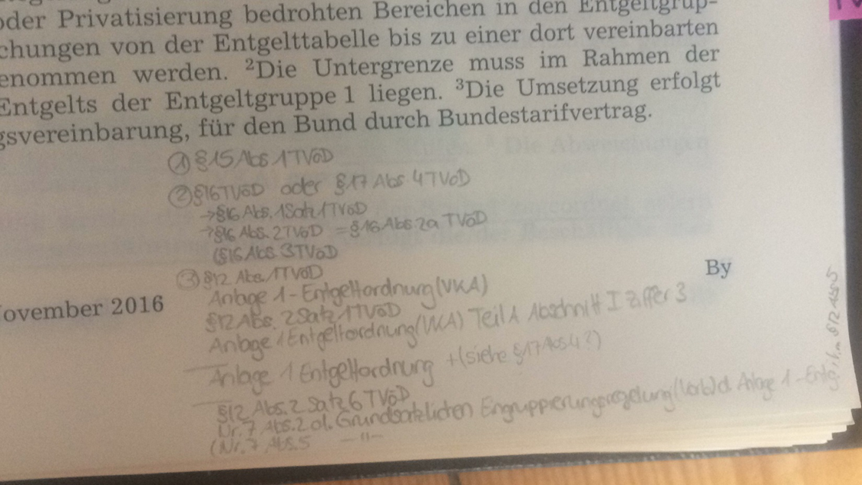
6. Hilfsmittel
Prüfungshinweise 2024
„Grundsätzliche Eingruppierungsregelung (Vorbemerkungen)“ sind eine Vorschrift

Slide 25
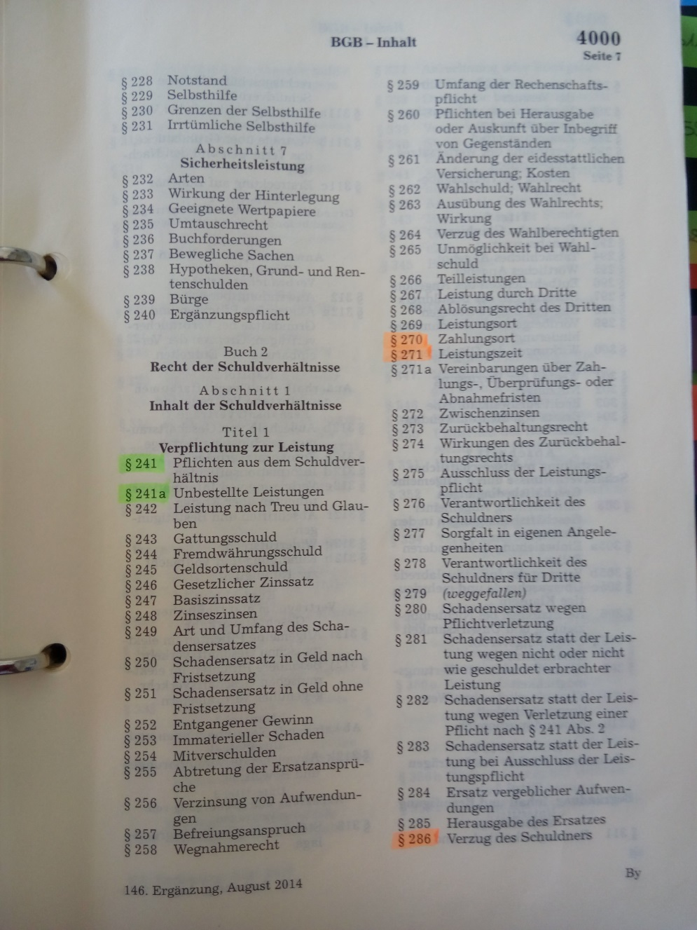
6. Hilfsmittel
Prüfungshinweise 2024
Hier wurde nur markiert, nicht kommentiert

Slide 26
6. Hilfsmittel
Prüfungshinweise 2024
Codierung „SMART“
→Nicht zulässig, Note 6

Slide 27
6. Hilfsmittel
Prüfungshinweise 2024
Reiter wurden falsch beschriftet, keine Begriffe erlaubt, nur Gesetzesbezeichnung oder Art./ §
→Nicht zulässig, Note 6

Slide 28
6. Hilfsmittel
Prüfungshinweise 2024
Übersicht zur Zuständigkeitsabgrenzung im SGB, kommentiert bei § 7 SGB II.
Hier ist das Alter kommentiert!
→Nicht zulässig, Note 6

Slide 29
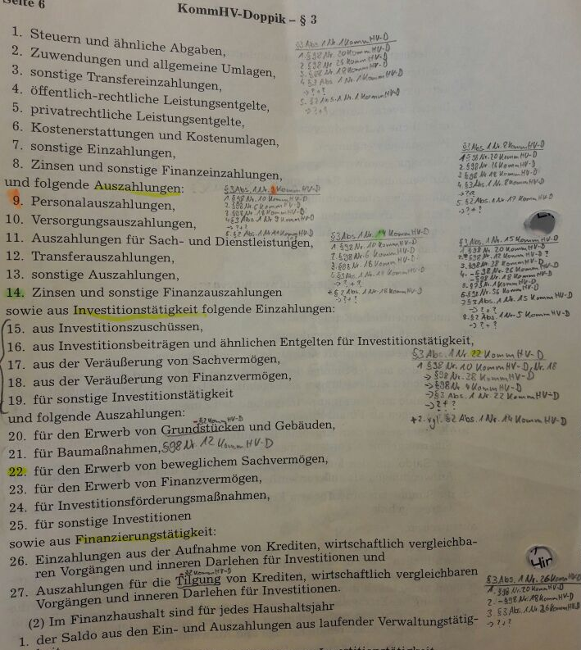
6. Hilfsmittel
Prüfungshinweise 2024
Richtiger Ort?
Ja – zu den Vorschriften wurden jeweils Verweisungen gemacht, die sich auf der selben Seite befinden.

Slide 30
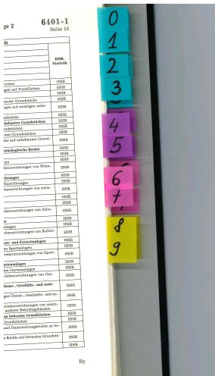
6. Hilfsmittel
Prüfungshinweise 2024
Zulässig

Slide 31
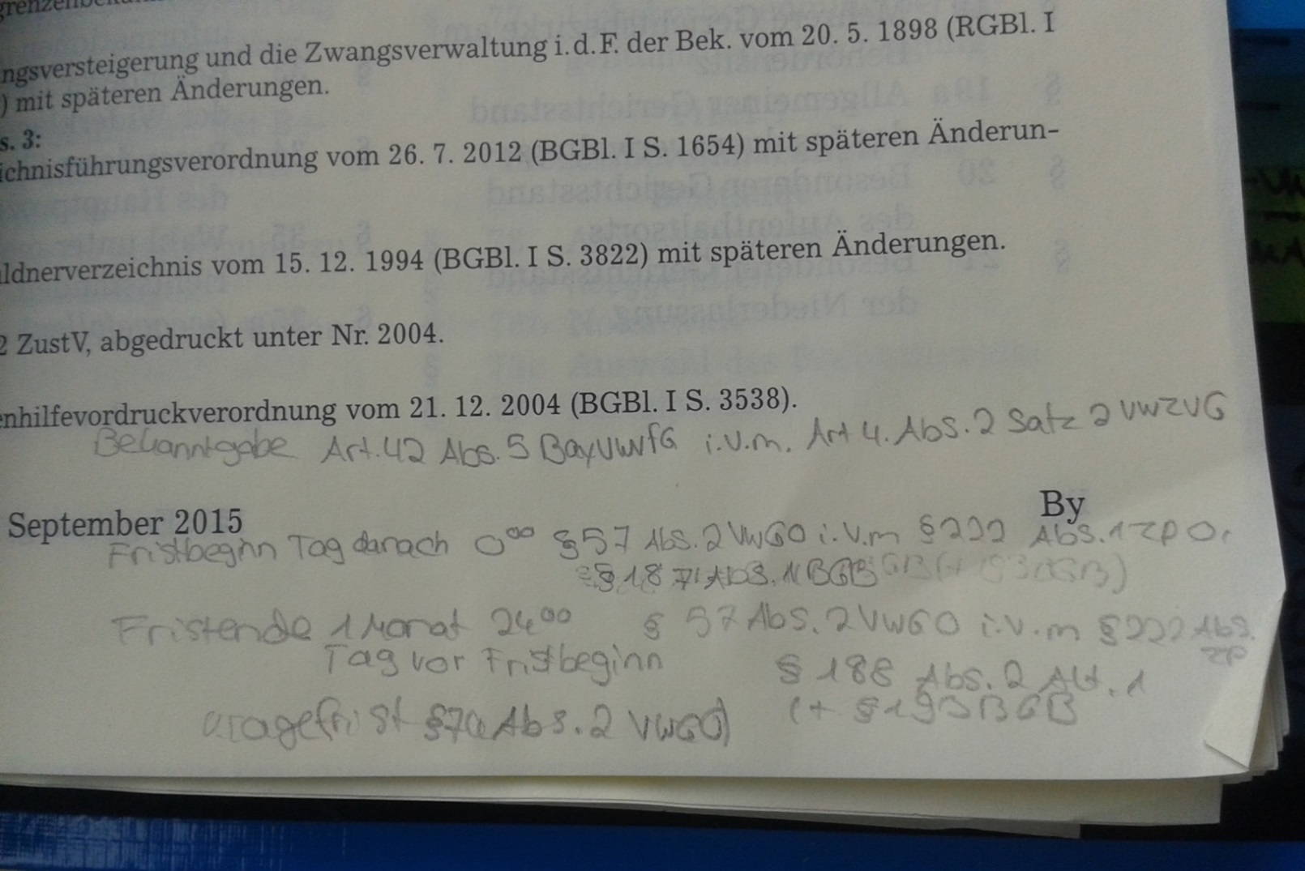
6. Hilfsmittel
Prüfungshinweise 2024
Weiterführende Hinweise
→Nicht zulässig, Note 6

Slide 32
6. Hilfsmittel
Prüfungshinweise 2024
Zulässig

Slide 33
7. AnsprechpartnerInnen
Prüfungshinweise 2024
Für Fragen zur Prüfung und zu Kommentierungen:
Constance Mros
mros@bvs.de
Tel. 089 54057-8418
Für organisatorische Fragen zur Prüfung:
Jeannette Richter
Jeannette.richter@bvs.de
Tel. 089 54057-8262
Für Fragen zum Lehrgang:
Sebastian Ostermeir
ostermeir@bvs.de
Tel. 089 54057-8515
Für organisatorische Fragen zum Lehrgang:
Claudia Croos
croos@bvs.de
Tel. 089 54057-8520

Slide 34
Fragen?

